Slide 1
Class 설계서
<더 빅 스터디 >

Slide 2
변경 이력
일자 | 버전 | 변경 내역 | 작성자
2020-06-19 | Ver 1.0.0 | Class diagram 초안 작성 | 이현구,김동현,박연주, 백웅현,신지헌
2020-06-21 | Ver 1.0.0 | Boundary class 작성 | 이현구,김동현,박연주, 백웅현,신지헌
2020-06-23 | Ver 1.0.0 | Sequence diagram 작성 | 이현구,김동현,박연주, 백웅현,신지헌

Slide 3
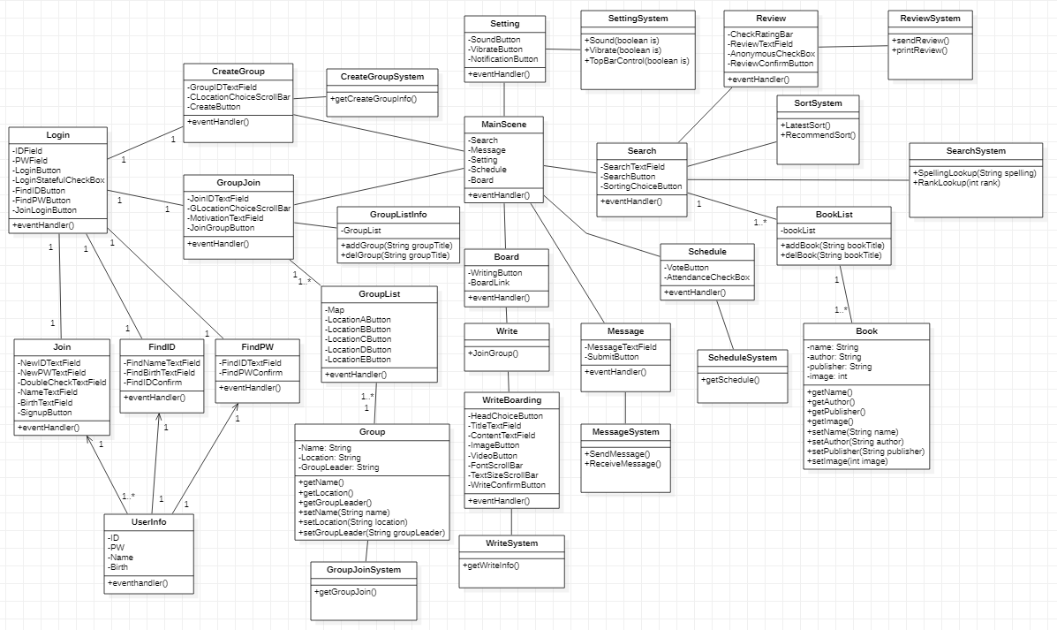
< Class Diagram >

Slide 4
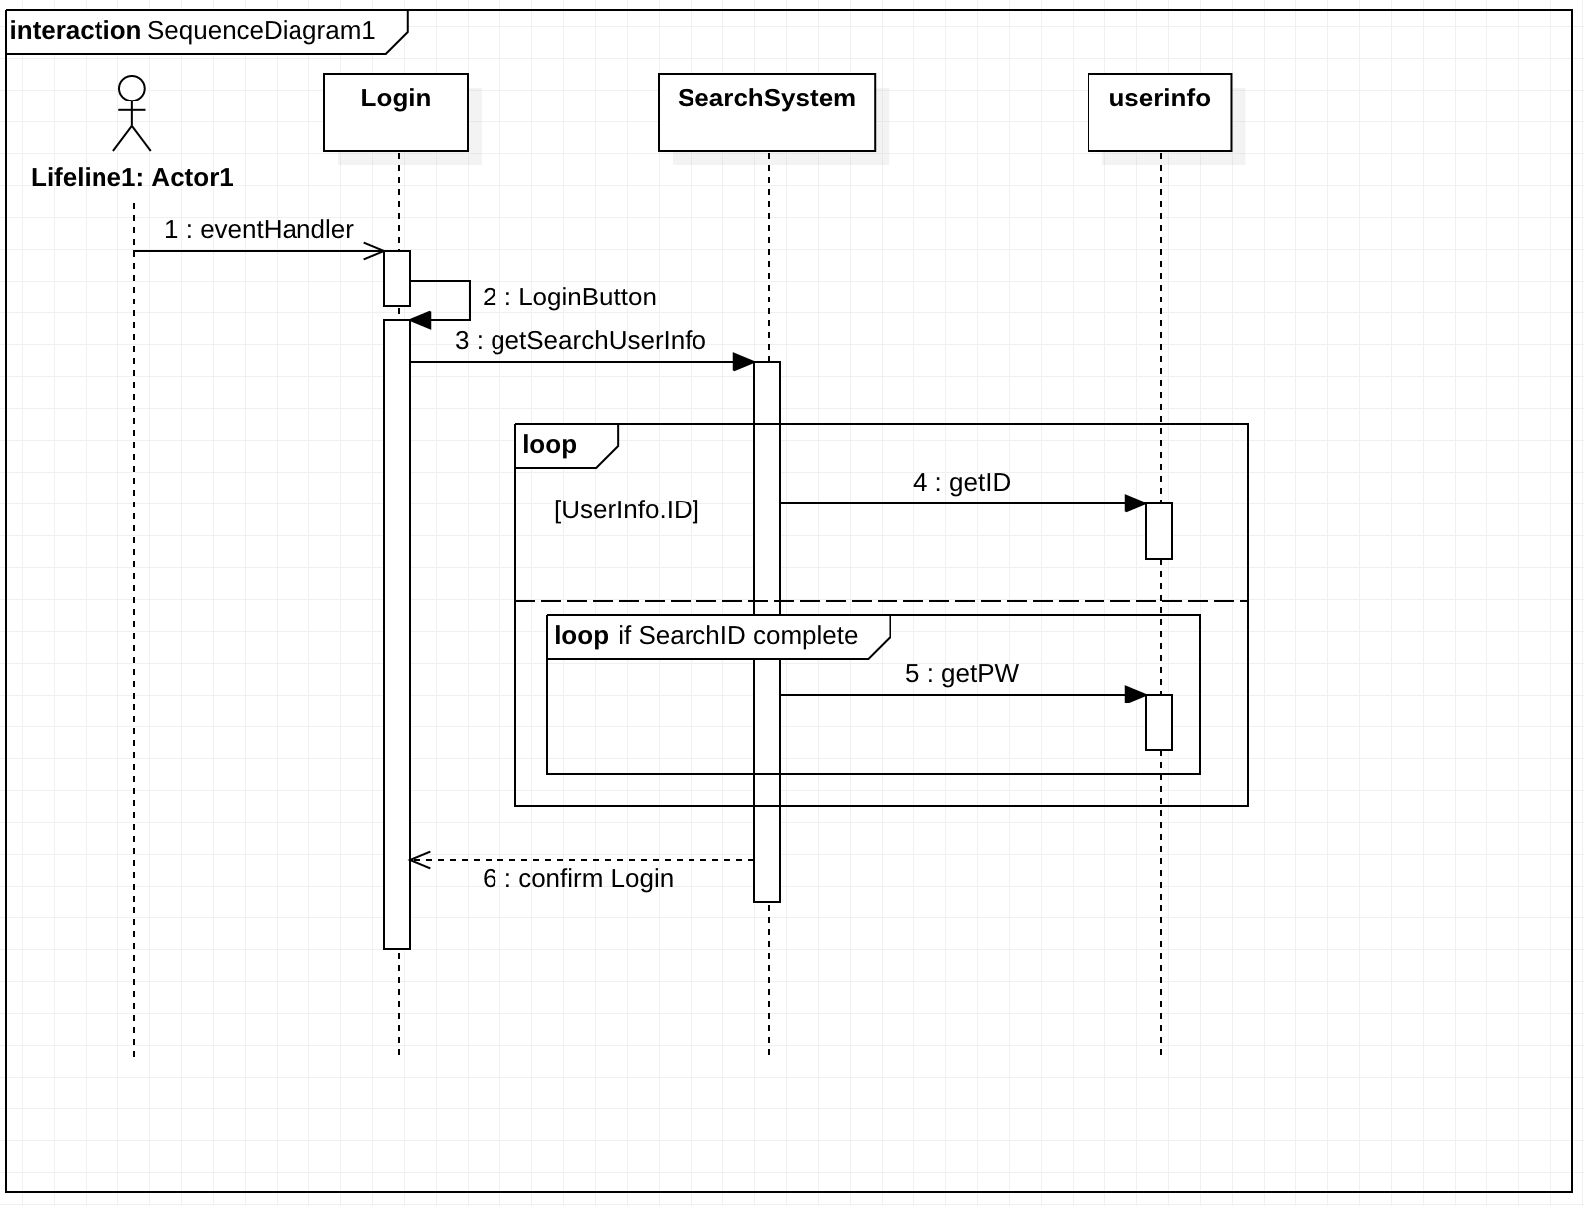
< 1. 로그인 >

Slide 5
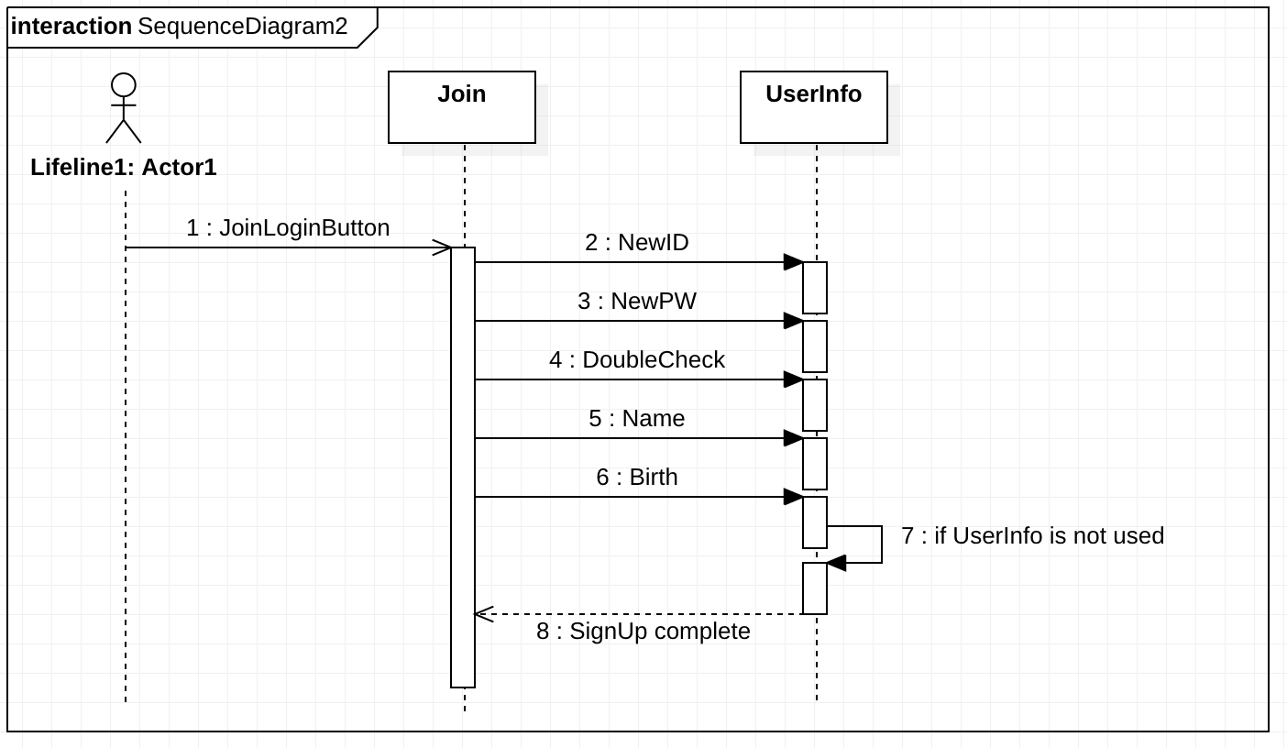
< 2. 회원가입 >

Slide 6
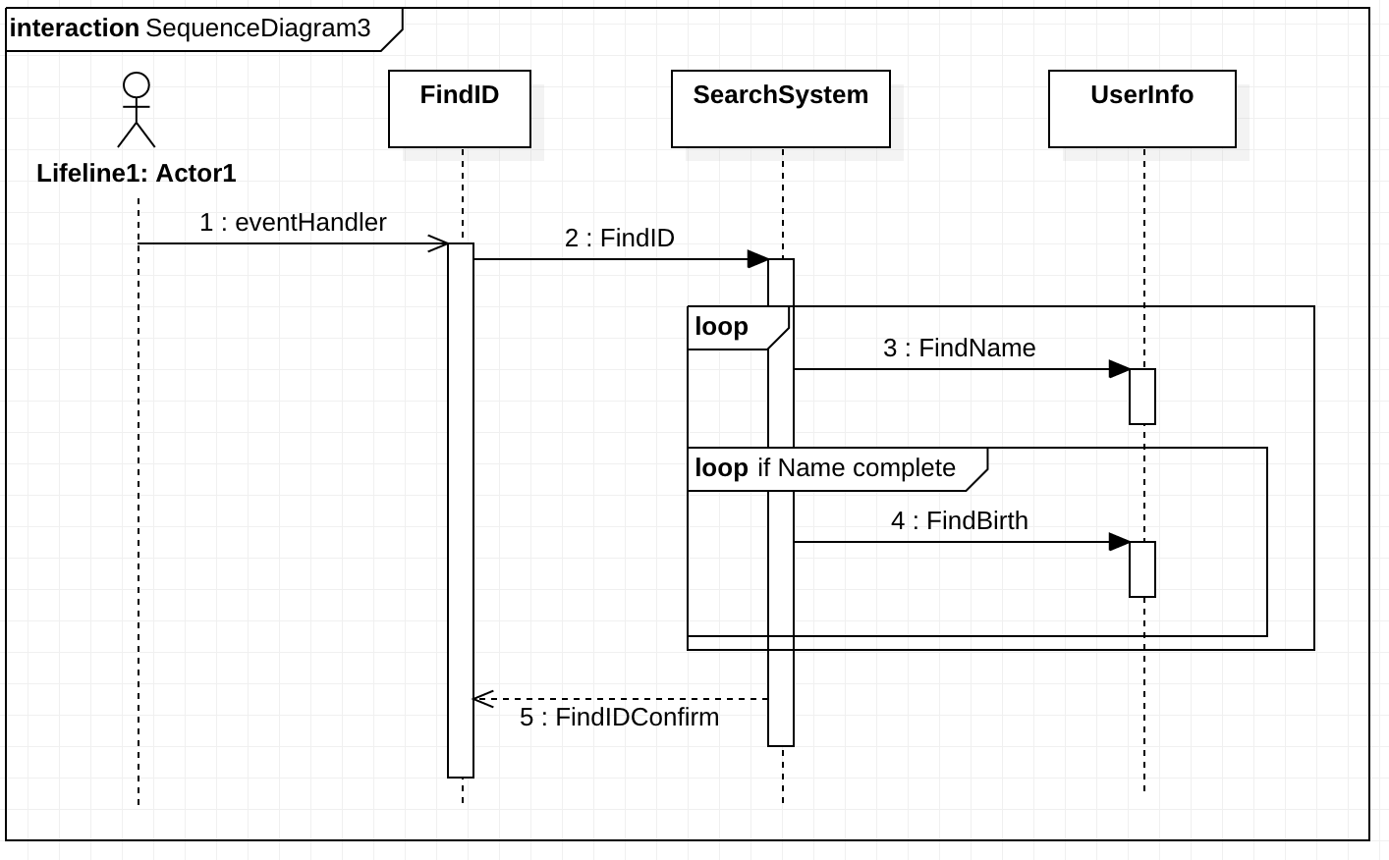
< 3. 아이디 찾기 >

Slide 7
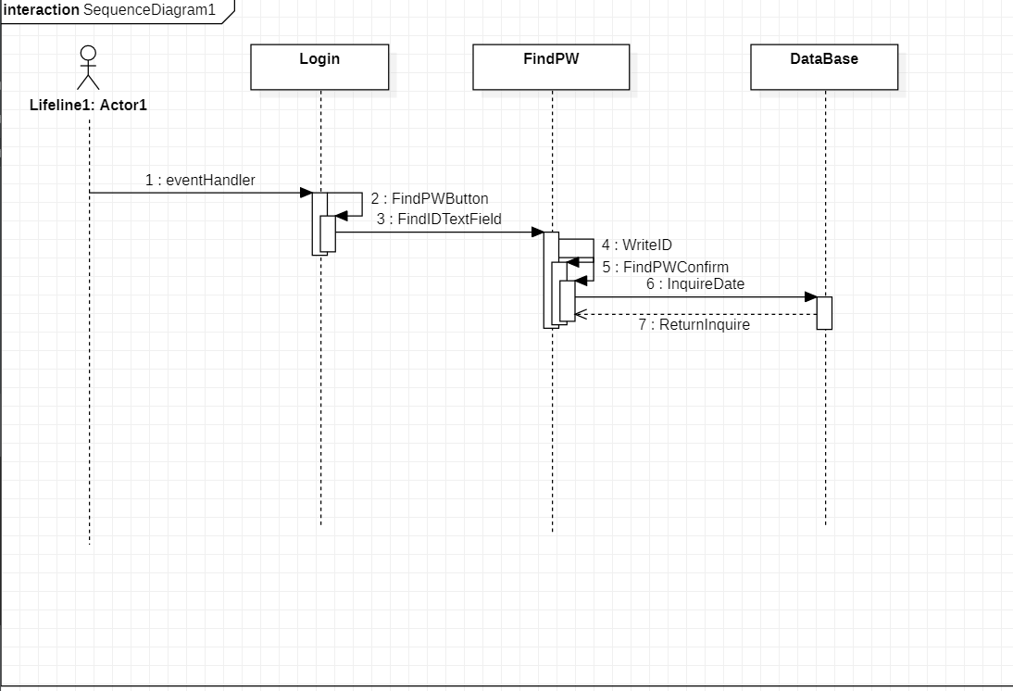
< 4. 비밀번호 찾기 >

Slide 8
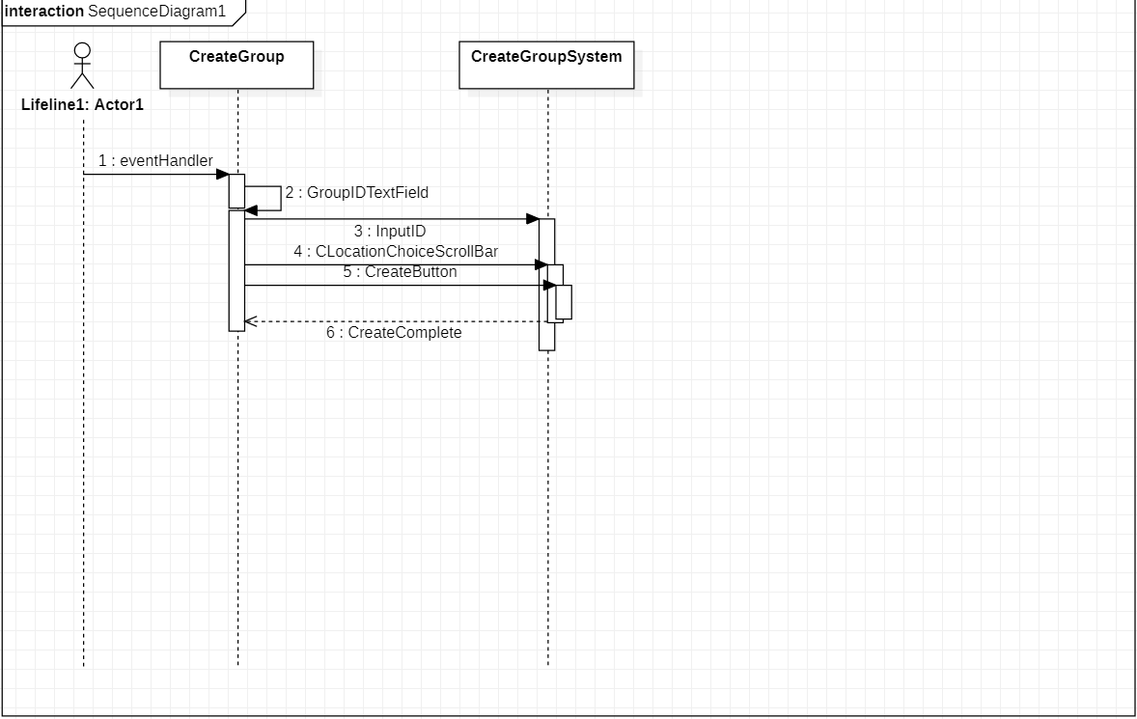
< 5. 그룹 만들기 >

Slide 9
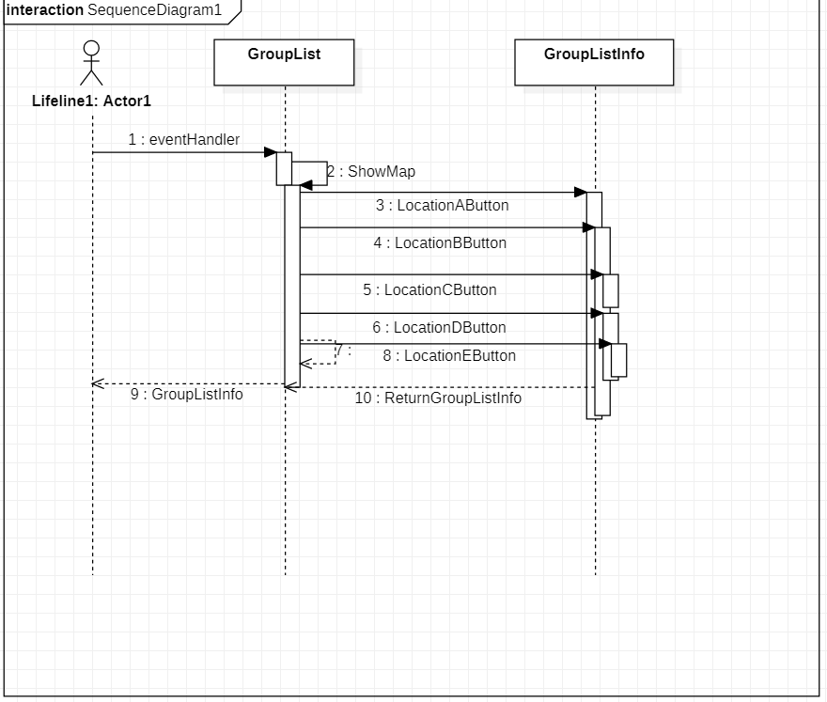
< 6. 그룹 목록 >

Slide 10
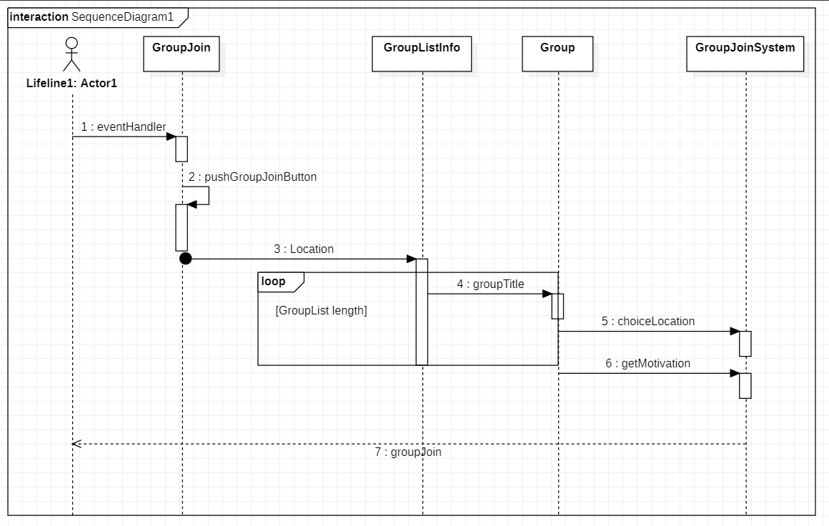
< 7. 그룹 가입 >

Slide 11
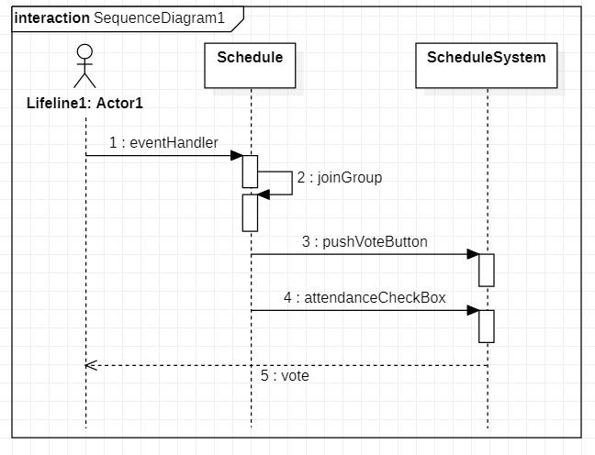
< 8. 장소 및 일정 공지 >

Slide 12
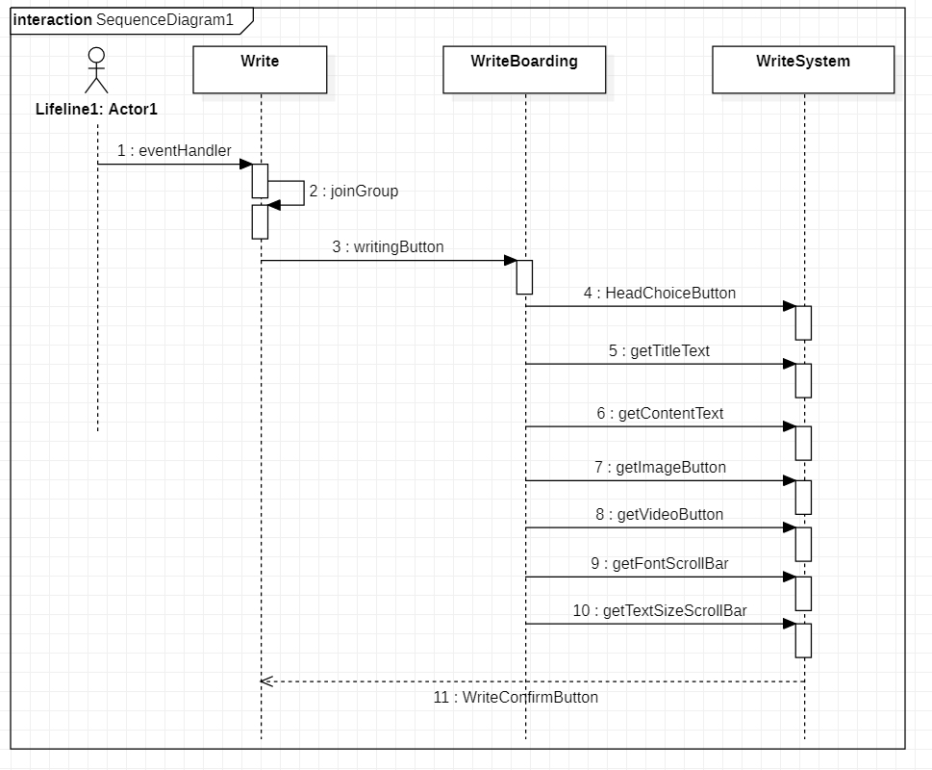
< 9. 게시글 작성 >

Slide 13
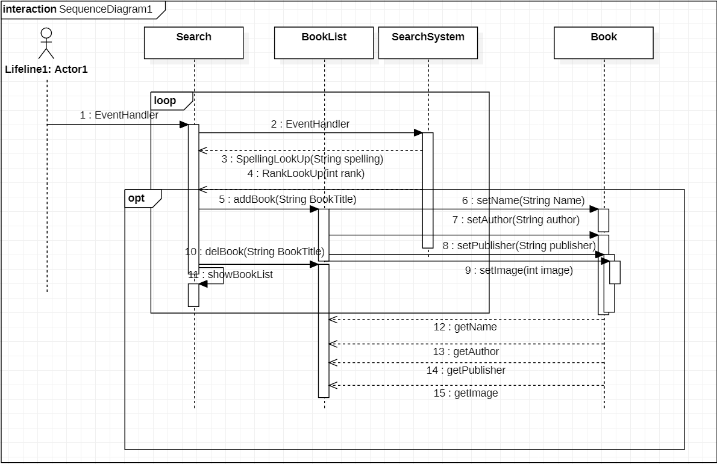
< 10. 도서 검색 >

Slide 14
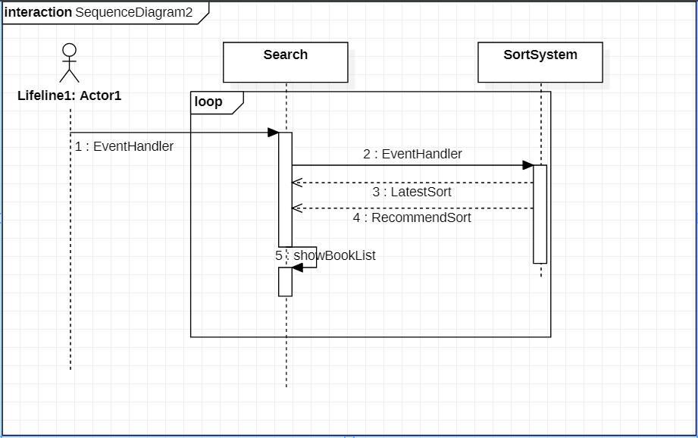
< 11. 도서 정렬 >

Slide 15
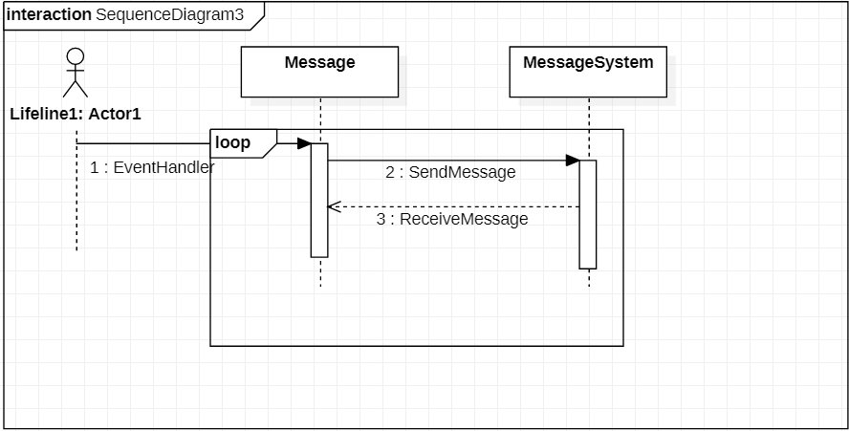
< 12. 쪽지 보내기 >

Slide 16
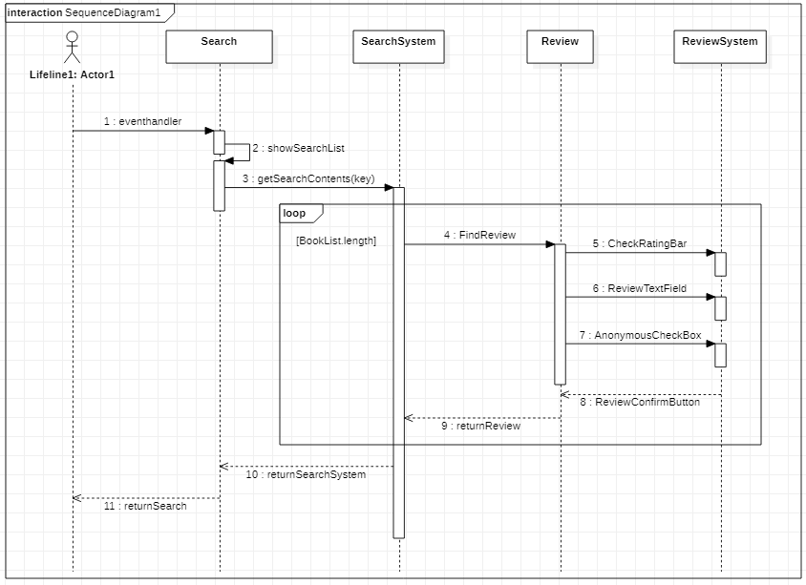
< 13. 후기 작성 >

Slide 17
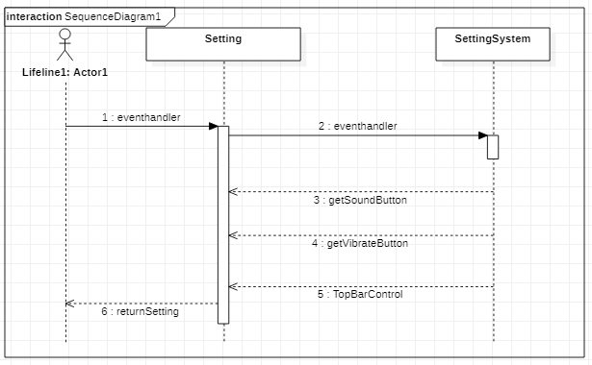
< 14. 설정 >

Slide 18
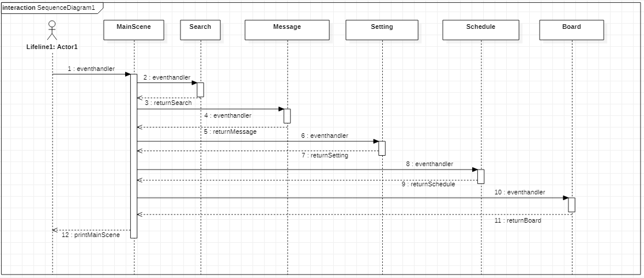
< 15. 메인화면 >

